Slide 1
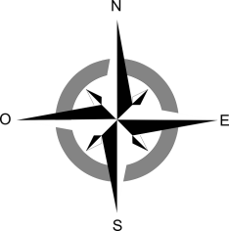
จุดทำลายสุกรเพื่อการป้องกันโรค ในพื้นที่เขต 7
จังหวัด | จำนวน(จุด)
นครปฐม | 5
กาญจนบุรี | 11
ราชบุรี | -
เพชรบุรี | 28
ประจวบคีรีขันธ์ | 78
สมุทรสาคร | -
สมุทรสงคราม | -
สุพรรณบุรี | 6
รวม | 128
*** ข้อมูล 1 ม.ค. 64 - 17 ม.ค. 65

Slide 2
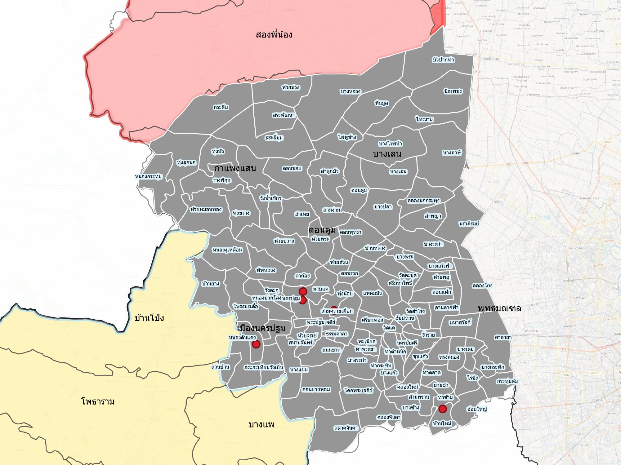
จุดทำลายสุกรเพื่อการป้องกันโรค นครปฐม
*** ข้อมูล 1 ม.ค. 64 - 17 ม.ค. 65

Slide 3
จุดทำลายสุกรเพื่อการป้องกันโรค กาญจนบุรี
*** ข้อมูล 1 ม.ค. 64 - 17 ม.ค. 65

Slide 4
จุดทำลายสุกรเพื่อการป้องกันโรค เพชรบุรี
*** ข้อมูล 1 ม.ค. 64 - 17 ม.ค. 65

Slide 5
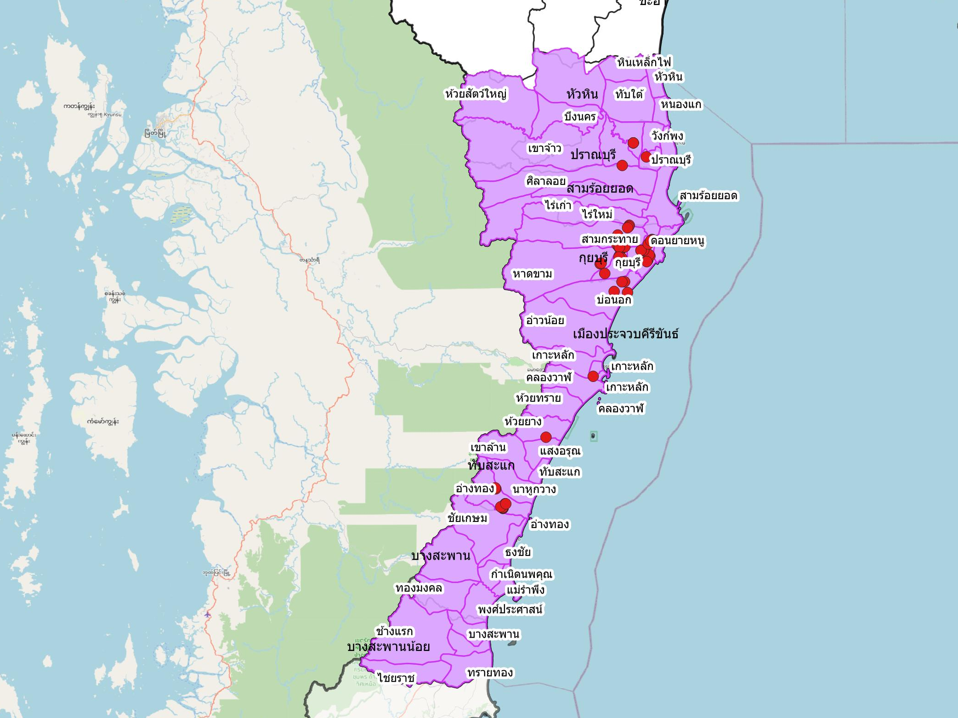
จุดทำลายสุกรเพื่อการป้องกันโรค ประจวบคีรีขันธ์
*** ข้อมูล 1 ม.ค. 64 - 17 ม.ค. 65

Slide 6
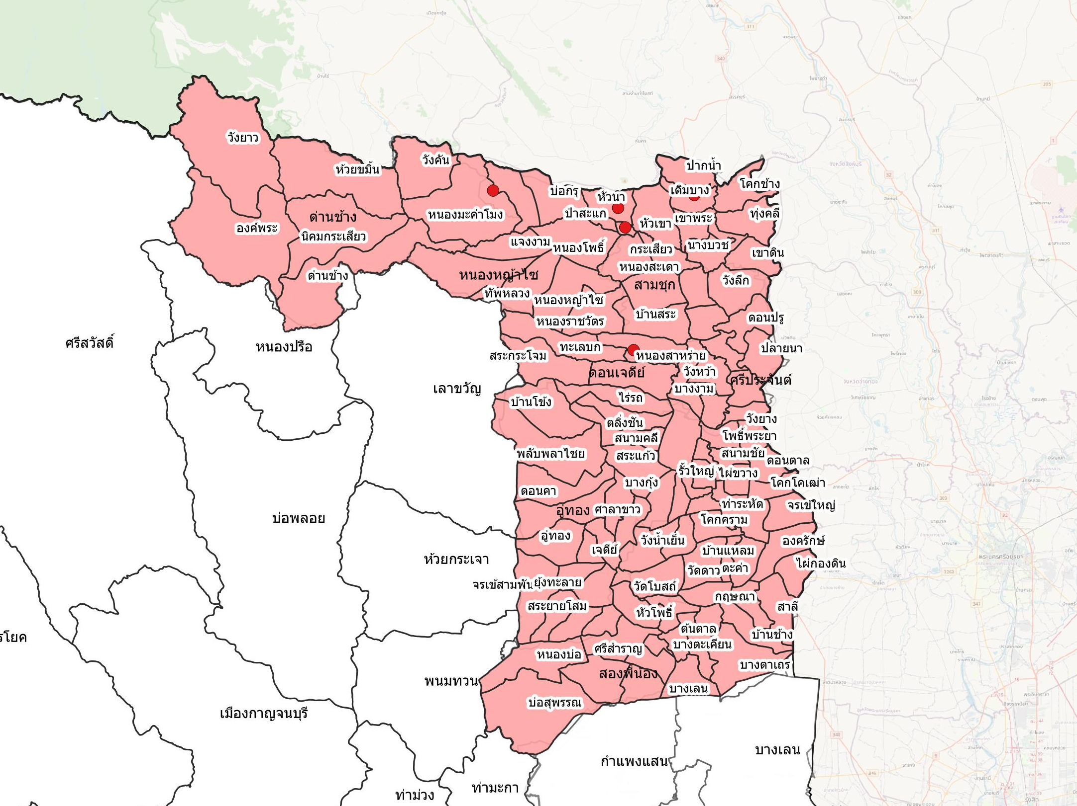
จุดทำลายสุกรเพื่อการป้องกันโรค สุพรรณบุรี
*** ข้อมูล 1 ม.ค. 64 - 17 ม.ค. 65

